Slide 1
Mr zinzou chantier
Fait le 11-10-2022

Slide 2
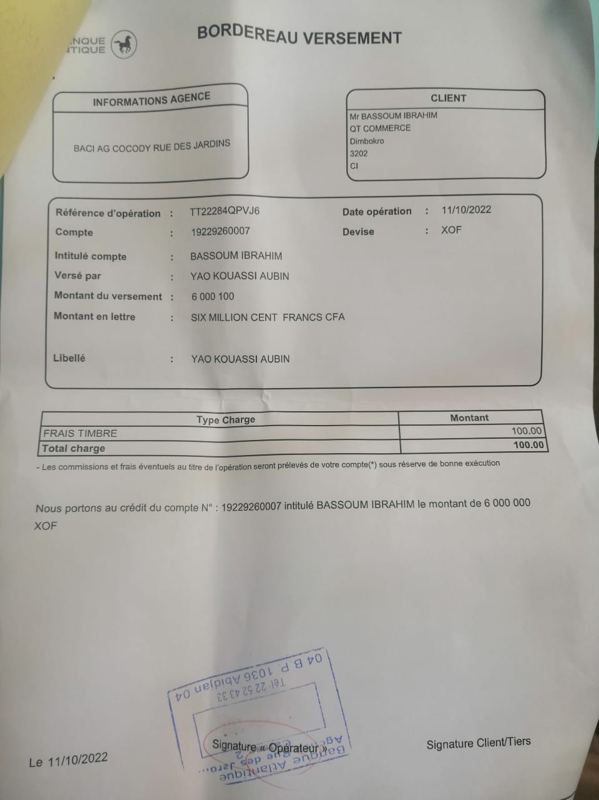

Slide 3
